Slide 1
Тема: Художественный мир Н.С.Лескова. Личность и судьба писателя.

Slide 2
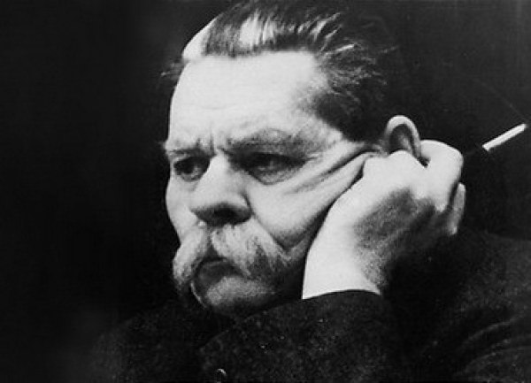

Лесков как бы поставил целью себе одобрить, воодушевить Русь и начал создавать для России иконостас ее святых и праведников
Его «праведники — маленькие великие люди».
М. Горький.

Slide 3
Праведник — человек верующий, живущий по законам Христа, совершающий ежедневный подвиг любви к людям.

Slide 4
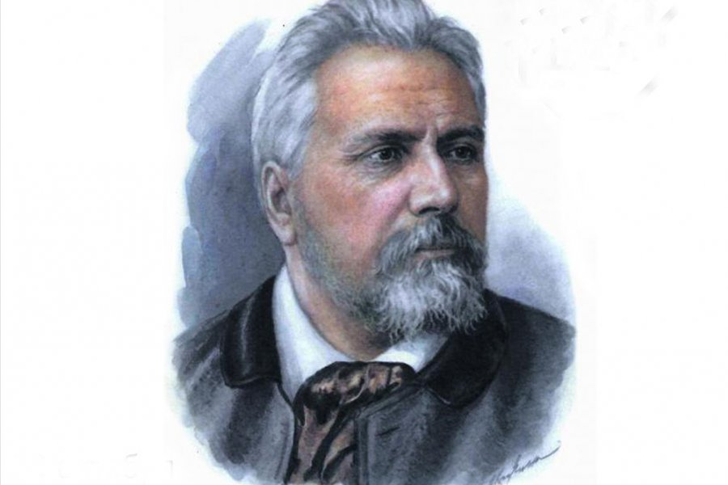
Николай Семенович Лесков

Slide 5
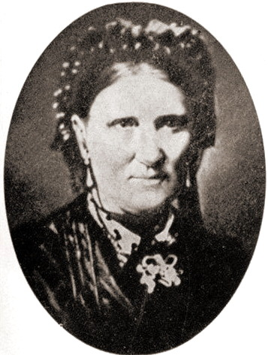
Марья Петровна Семен Дмитриевич
Лескова Лесков
Родители писателя

Slide 6
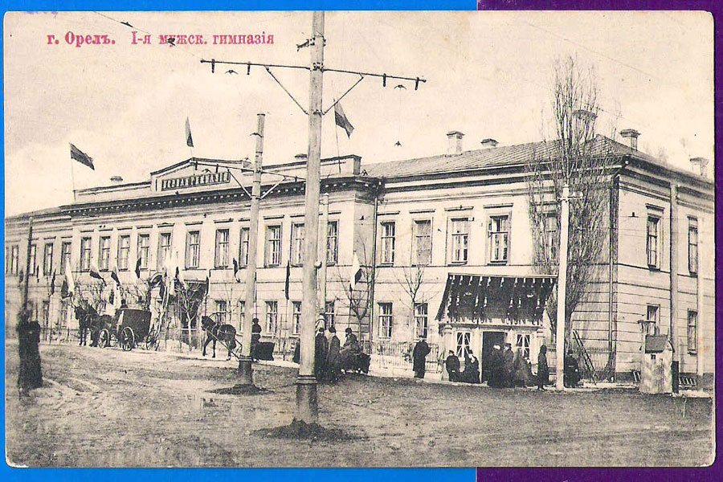
Орловская гимназия

Slide 7
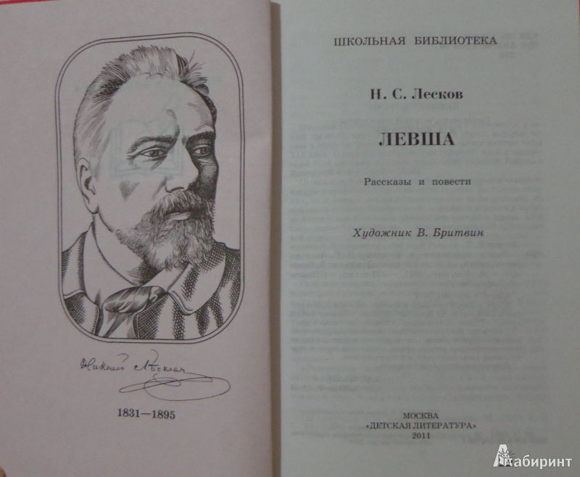
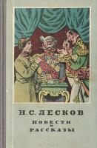



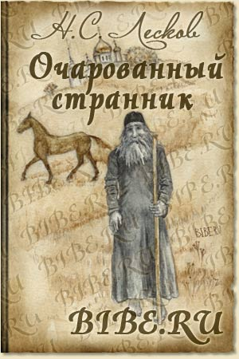


Slide 8
